Slide 1
1. Terveyteen liittyvän tiedon hankinta s. 12–21

Slide 2
Tavoitteet
osata hakea luotettavaa tietoa terveysaiheista
tietää arkitiedon ja tieteellisen tiedon tunnuspiirteitä
ymmärtää tutkimustiedon hankkimisen periaatteet
osata eritellä terveyteen liittyvän tiedon lähteitä
Notes:
Työskentelyidea:
Jokaisen luvun esitysaineistossa on diat ”Tavoitteet” ja ”Keskeistä”. Tavoitteet ovat myös oppikirjassa jokaisen luvun alussa. Diat eivät toista tietoa, vaan ne ohjaavat erilaisiin näkökulmiin.
Kun opiskelija kokoaa itse näkökulmien ympärille omat tietorakenteensa, hänen oma toimintansa edistää ja tukee oppimista. Samalla opiskelu muuttuu nykyistä oppimiskäsitystä vastaavaksi aktiiviseksi, olemassa olevia tietorakenteita hyödyntäväksi toiminnaksi, jossa kootaan isompia kokonaisuuksia ja ymmärtäviä tietorakenteita yksittäisten tietoluetteloiden sijaan. Tietojen kokoaminen annettujen näkökulmien ympärille voidaan antaa itsenäiseksi kotitehtäväksi tai tehdä esimerkiksi pienryhmissä tunnilla.
Tavoitedia toimii hyvin myös oppitunnin alussa tunnin oppimistavoitteiden esittelemiseen. Tavoitteisiin voidaan palata tunnin lopussa ja tarkastella, miten tieto tunnin aiheista on lisääntynyt tunnin aikana.

Slide 3
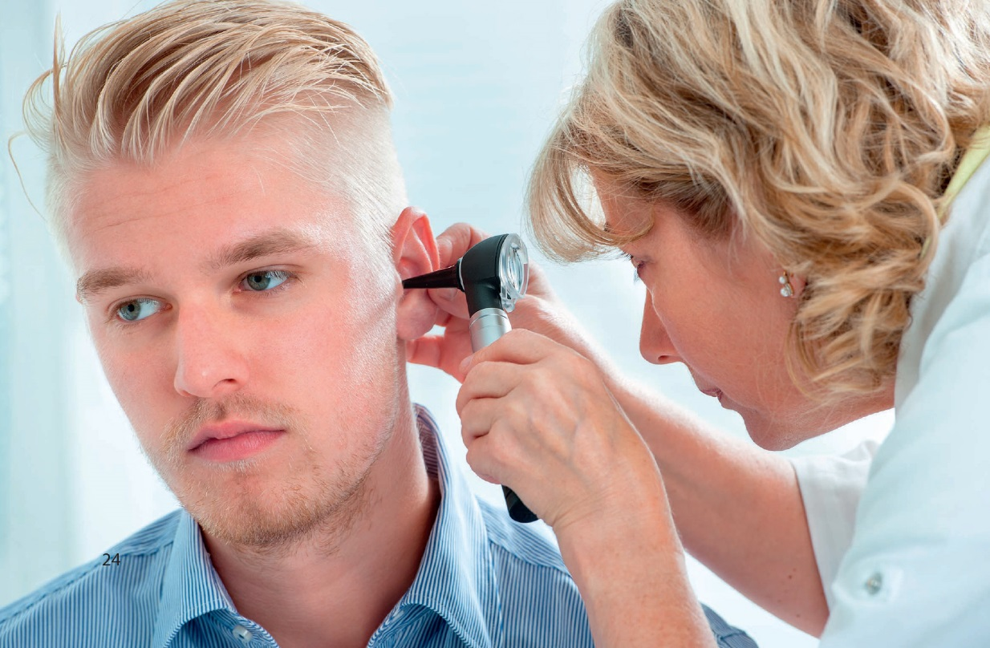
Mihin kuvien tilanteissa
voidaan tarvita terveysaiheista tietoa?
Notes:
Työskentelyidea: Kuvapohdinta
Tunnin aihepiiriin voi lähteä liikkeelle kuvatehtävän avulla. Opiskelijat katsovat kuvia ja pohtivat, mihin kuvien tilanteissa voidaan tarvita terveysaiheista tietoa.
Jatkokysymyksenä voi esittää: Entä mihin tarvitaan terveysaiheista tutkimustietoa?

Slide 4
Olet kiinnostunut uudesta painonhallintaa helpottavasta dieetistä. Miten seuraavat asiat vaikuttaisivat mielipiteeseesi?
Dieettiä mainostetaan usein lempiohjelmiesi joukossa.
Kuulet kaverisi kaverin kokeilleen dieettiä ja saaneen hyviä tuloksia.
Dieetin mainoksessa kerrotaan 80 % kokeilleista olevan tyytyväisiä.
Saksassa dieettiä on käytetty jo pidempään, mutta ylipaino-ongelma ei näyttäisi vähentyneen.
Suosittu ravintovloggari kehuu dieettiä.
THL toteaa, että tutkimusnäyttöä tehosta ei vielä ole.
Sosiaalisessa mediassa dieettiä kehutaan runsain mitoin.
Kouluterveydenhoitaja mainitsee dieetin terveystarkastuksessa.
Kokeilet dieettiä ja painosi putoaa ensimmäisen kuukauden aikana 2 kg.
Notes:
Työskentelyidea: Dieetin luotettavuuden arviointi
Viritellään opiskelijoiden tietoja arkitiedosta ja tieteellisestä tiedosta tehtävän avulla.
Opiskelijat arvioivat, miten arkitieto ja tieteellinen tieto vaikuttavat heidän mielipiteeseensä painonhallintaa edistävästä dieetistä.

Slide 5
Arkiajattelua vai tiedettä?
Palauta mieleen filosofian ja psykologian kursseilta:
Mikä ero on arkiajattelulla ja tieteellisellä ajattelulla?
Millaisia kriteereitä tieteelle on asetettu?
Miksi terveyteen liittyvä arkiajattelu on ihan järkevää ja perusteltua tietyissä tilanteissa?
Milloin terveyskysymyksissä on tarpeen tukeutua tieteelliseen ajatteluun tai tieteelliseen tietoon?
Notes:
Työskentelyidea: Arkiajattelua vai tiedettä?
Arkiajattelun ja tieteellisen ajattelun eroja on tullut esiin jo psykologian ja filosofian opistojaksoilla.
Palautetaan mieleen, mitä arkiajattelusta ja tieteellisestä ajattelusta on muiden oppiaineiden opintojaksoilla opittu.
Näillä kysymyksillä voi virittyä oppitunnin teemaan pariporinana tai ryhmäkeskusteluna. Työskentely tukee myös yhdessä toimimista.

Slide 6
Arkitiedon piirteitä
subjektiivisuus
intuitiivisuus
tiedostamattomuus
valikoituneisuus
helppous
nopeus
henkilökohtaisuus
pysyvyys
satunnaisuus
Lukekaa tai kuunnelkaa oppikirjasta kappale Arkitieto perustuu kokemuksiin.
Mitä esimerkkejä löydätte viereisiin kohtiin?
Notes:
Työskentelyidea: Diaa voi käyttää keskustelevan opetuspuheen tukena. Samalla työstetään oppikirjan tekstiä, jolloin se tulee jo oppitunnin aikana kertaalleen tutuksi.

Slide 7
Arkiajattelun rajoituksia
Nojataan usein yksittäisten ihmisten kokemuksiin ja kertomuksiin. Kertomus, johon on helppo samastua, on usein vaikuttavin riippumatta sen luotettavuudesta.
Selityksiä etsitään tavallisesti jo tapahtuneille asioille. Silloin valitaan helposti ajatuskulku, joka sopii tilanteeseen. Esimerkiksi jos tupakoitsija sairastuu keuhkosyöpään, ajatellaan sen olevan syövän syy. Jos taas ei-tupakoija sairastuu samaan tautiin, syyksi selitetään joku toinen.
Ihminen kiinnittää usein huomiota asioihin, jotka vahvistavat jo olemassa olevia uskomuksia. Oman uskomuksen vastaiset asiat jätetään huomiotta.
Notes:
Työskentelyidea: Diaa voi käyttää keskustelevan opetuspuheen tukena.

Slide 8
Arkiajattelun rajoituksia
Ihmisillä on taipumus nähdä satunnaistenkin asioiden välillä yhteyttä, koska meille on tärkeää kokea asiat merkityksellisinä, ymmärrettävinä ja ennustettavina. Esimerkiksi jos saa mahataudin syötyään tiettyä ruokaa, ajattelee helposti taudin johtuva ruoasta eikä mikrobeista.
Omia uskomuksia pidetään usein varmempina ja perustellumpina kuin ne todellisuudessa ovat. Heikosti perustellut arkiuskomukset tuntuvat tiedolta ja niihin luotetaan.
Arkiajattelu on käytännöllistä, ja se vastaa tarpeeseen kokea asiat ymmärrettävinä ja mielekkäinä.
Notes:
Työskentelyidea: Diaa voi käyttää keskustelevan opetuspuheen tukena.

Slide 9
Tieteellisen tiedon piirteitä
kriittisyys
analyyttisyys
järjestelmällisyys
objektiivisuus
toistettavuus
julkisuus
korjautuvuus
eettisyys
vertaisarviointi
Lukekaa tai kuunnelkaa oppikirjasta kappale Tieteellinen tieto perustuu tutkimuksiin.
Mitä esimerkkejä löydätte viereisiin kohtiin?
Notes:
Työskentelyidea: Diaa voi käyttää keskustelevan opetuspuheen tukena. Samalla työstetään oppikirjan tekstiä, jolloin se tulee jo oppitunnin aikana kertaalleen tutuksi.

Slide 10
Arkiajattelu ja tieteellinen ajattelu
Arkiajattelua rajoittaa:
käsitysten pohjalla satunnaiset ja subjektiiviset havainnot
kerronnallisuus
selittäminen jälkikäteen
omakohtaisuus
uskomusten vahva pysyvyys
omaa käsitystä vahvistavan tiedon etsiminen
tavoitteena arjen sujuminen
Tiede vastaa:
järjestelmällinen tietojen kerääminen ja objektiiviset tutkimusmenetelmät
laajat tutkimusaineistot
vaikutusten tutkiminen
tulosten julkisuus
itsekriittisyys, tulokset arvioidaan
edistyvyys, kriittinen keskustelu
tavoitteena yleispätevä tieto
Notes:
Työskentelyidea: Diaa voi käyttää keskustelevan opetuspuheen tukena.

Slide 11
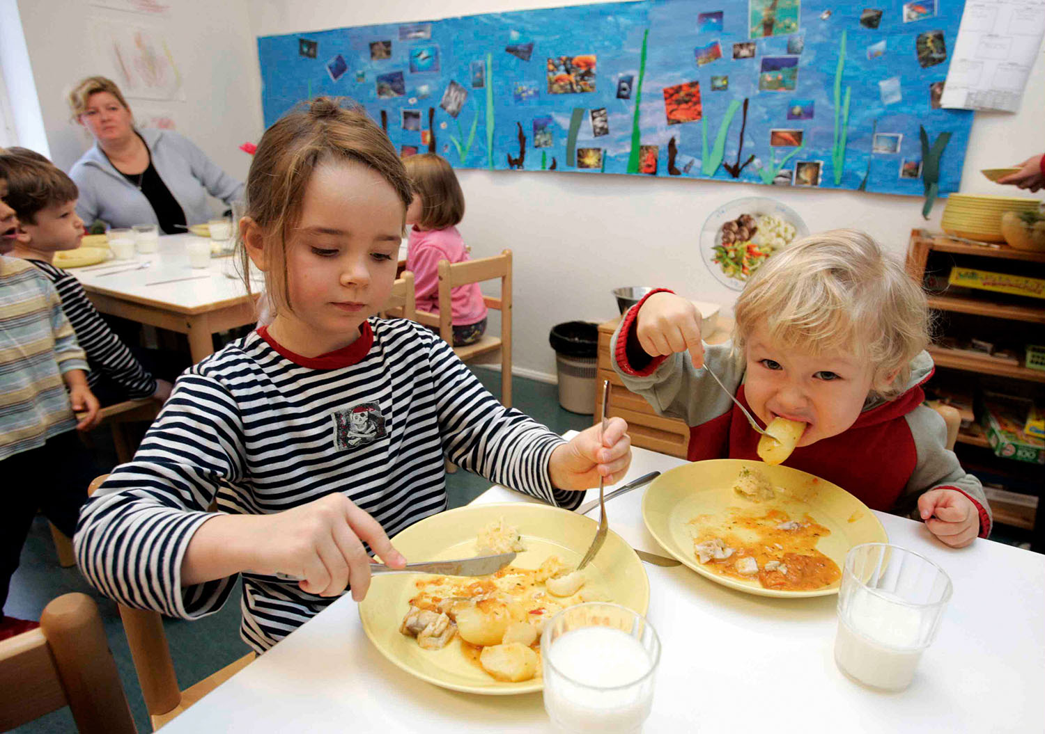
Arkitietoa vai tieteellistä tietoa?
HPV-rokote suojaa kohdunkaulan syövältä.
Täysikuu valvottaa.
Ylipaino lisää sairastumisriskiä.
Karies tarttuu vanhemmalta lapselle.
Hikka lähtee kylmää vettä juomalla.
Kännykän näprääminen oppitunnilla ei haittaa oppimista.
Koululounaan syömättä jättäminen vaikuttaa heikentävästi oppimiseen.
Notes:
Työskentelyidea: Soveltavana tehtävänä pohditaan ja perustellaan, mitkä arkeen liittyvistä väitteistä voivat olla arkitietoa, mitkä tieteellistä tietoa. Vastausten tueksi voidaan tehdä tiedonhakua internetistä luotettavista lähteistä.

Slide 12
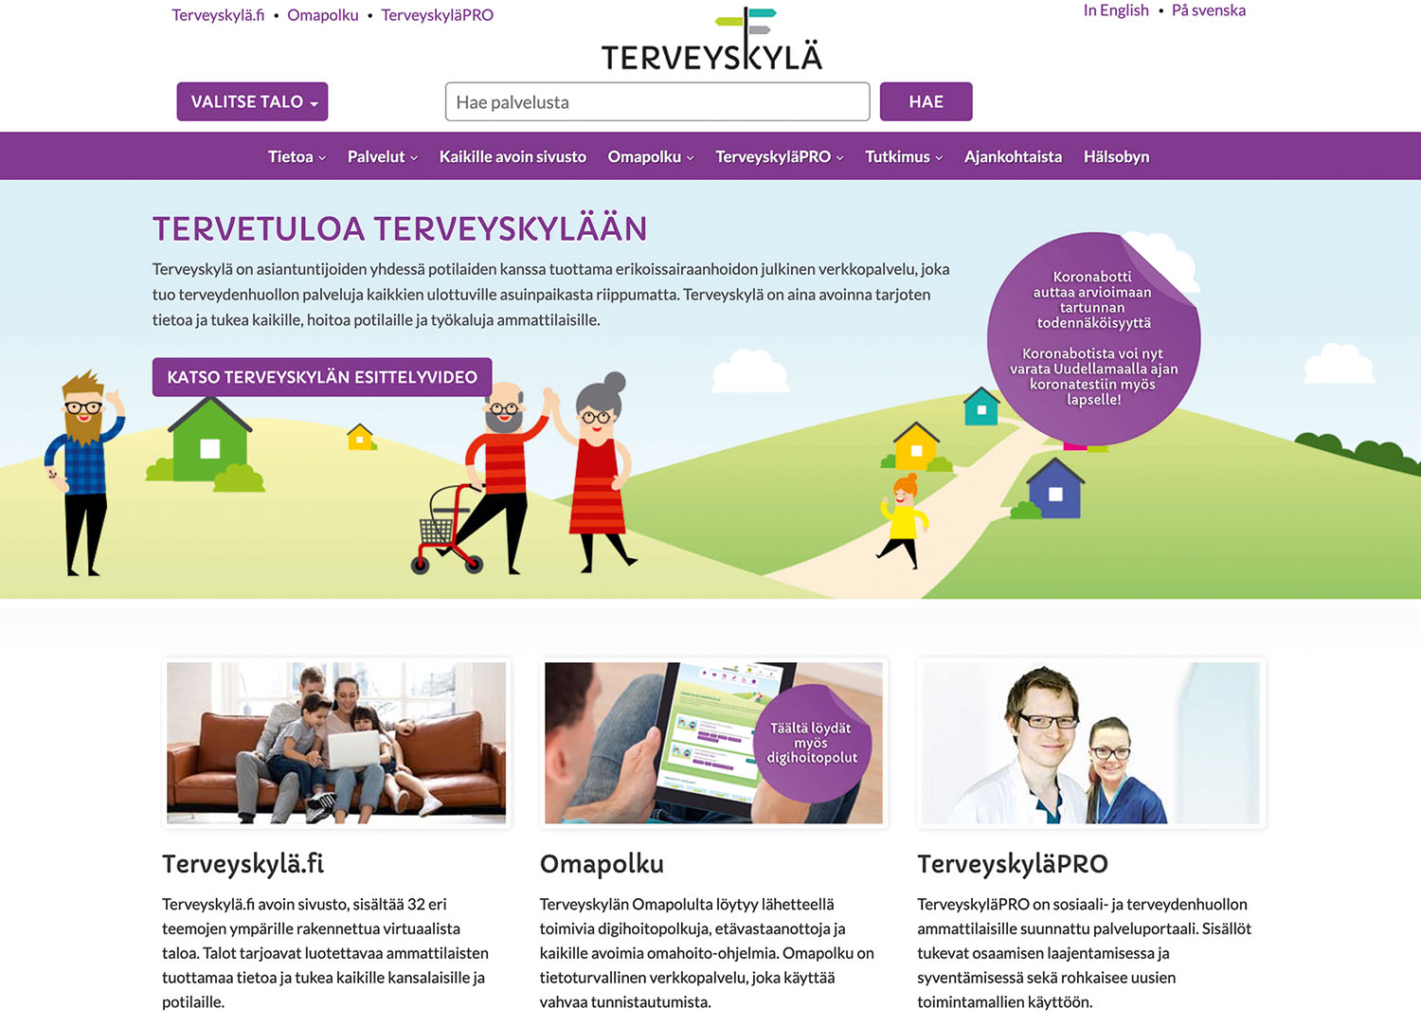
Tiedonhakutehtävä
Terveyskylä.fi on avoin nettisivusto, joka tarjoaa luotettavaa ammattilaisten tuottamaa terveyteen liittyvää tietoa kaikille.
Valitse sivustolta yksi sinua kiinnostava aihe ja selvitä, mitä tietoa siitä löytyy.
Notes:
Työskentelyidea: Tehtävä rytmittämään oppituntia. Tavoitteena myös tukea tiedon hakua ja terveysosaamisen kriittistä ajattelua.

Slide 13
Tiedonhakutehtävä
Terveyden ja hyvinvoinnin laitos (THL) on asiantuntijalaitos, jossa tehdään paljon terveysaiheista tutkimusta.
Tilastokeskus tuottaa suurimman osan Suomen virallisista tilastoista.
Mitä näiden tekemiä tutkimuksia tiedät?
Selvittäkää, millaisia tutkimuksia on viime
aikoina tehty.
Notes:
Työskentelyidea: Tutustutaan kahteen luotettavaan tutkimus- ja tilastotiedon lähteeseen:
Terveyden ja hyvinvoinnin keskukseen (THL)
Tilastokeskukseen.
Tiedonhakutehtävänä on selvittää, millaisia tutkimuksia on viime aikoina tehty tai julkaistu THL:ssä ja Tilastokeskuksessa.

Slide 14
Tiedonhaun vaiheet
1. Ennakkotietojen kartoittaminen
2. Aiheen rajaaminen
3. Kysymyksen asettaminen
4. Hakusanojen muotoilu
5. Tiedonhaun toteutus
6. Löydetyn aineiston läpikäynti ja arviointi
7. Hyvien lähteiden kirjaaminen ylös
8. Ennakkotietojen vertaaminen löydettyyn tietoon
9. Löydetyn tiedon käyttö
Notes:
Työskentelyidea: Diaa voi käyttää keskustelevan opetuspuheen tukena.

Slide 15
Tehtävä oppikirjasta
5. Tee tiedonhaku (yksin tai parin kanssa)
Mieti terveyteen liittyvä aihe, josta haluaisit lisää tietoa.
Toteuta tiedonhaku vaiheittain ja tee muistiinpanoja jokaisesta vaiheesta.
Esittele lyhyesti löytämäsi tieto.
Notes:
Työskentelyidea: Oppikirjan soveltava tehtävä rytmittämään oppituntia. Työskentely tukee myös harjaantumista tiedon hakuun sekä yhdessä toimimista.

Slide 16
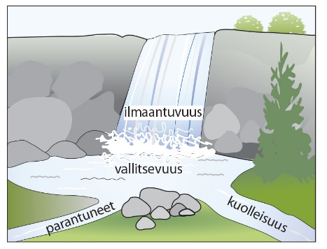
Terveystutkimuksissa yleisimmin käytettyjä tunnuslukuja
Vallitsevuus kuvaa kaikkia tietyllä hetkellä jotain sairautta sairastavia tai tietyllä tavalla käyttäytyviä, kuten tupakoitsijoita.
Ilmaantuvuus kuvaa uusia tapauksia, esimerkiksi tupakoinnin aloittavia.
Vallitsevuudesta poistuu henkilöitä kuolemalla ja parantumalla tai käyttäytymisen, kuten tupakoinnin, lopettamalla.
Notes:
Työskentelyidea: Diaa voi käyttää opetuspuheen tukena.

Slide 17
Terveystutkimuksissa yleisimmin käytettyjä tunnuslukuja
Opiskele oppikirjan keskeiset käsitteet:
vallitsevuus
ilmaantuvuus
kuolleisuus
imeväiskuolleisuus
äitiyskuolleisuus
elinajanodote
Pelatkaa kertaukseksi pareittain Alias-peliä kyseisillä käsitteillä.
Notes:
Työskentelyidea: Opiskellaan terveystutkimuksissa yleisimmin käytettyjä tunnuslukuja ja kerrataan käsitteitä Alias-pelillä. Nämä käsitteet on tärkeä opetella, jotta osaa lukea terveystutkimusten tutkimustuloksia ja tilastoja.

Slide 18
Soveltava tehtävä
Selvitä Kouluterveyskyselyn internetsivulta, mitä kyselyssä tutkitaan ja mihin kyselyllä kerättyjä tietoja käytetään.
Tutustukaa viimeisimpiin tuloksiin valitsemastanne aihepiiristä.
Selvittäkää, onko koulullanne oman koulun tulokset käytettävissä. Verratkaa tuloksia valtakunnallisiin tuloksiin.
Notes:
Työskentelyidea: Soveltavat tiedonhakutehtävä, jatkuu kahdessa seuraavassa diassa.
Ryhmä voi tehdä tehtäviä yksin, pareittain tai ryhmissä. Opettaja voi valikoida ryhmälleen sopivat tehtävät tai opiskelijat voivat valita mieleisensä. Vaihtoehtoisesti parit tai ryhmät voivat tehdä eri tehtäviä ja esitellä lopuksi vastaukset muille, jolloin tehtäviä tulee yhteensä tehtyä enemmän.

Slide 19
Tehtävä
Etsi kaksi esimerkkiä tutkimuksista, joissa on tutkittu koettua terveyttä tai toimintakykyä.
Tee lyhyet muistiinpanot siitä, mikä on ollut päätutkimuskohde, miten aineisto on hankittu ja mikä on ollut tutkimuksen päätutkimustulos.
Vertailkaa löytämiänne tutkimuksia ryhmissä. Valitkaa löytämistänne tutkimuksista kiinnostavin ja tutustukaa siihen tarkemmin.
Notes:
Työskentelyidea: Soveltavat tiedonhakutehtävä.
Ryhmä voi tehdä tehtäviä yksin, pareittain tai ryhmissä. Opettaja voi valikoida ryhmälleen sopivat tehtävät tai opiskelijat voivat valita mieleisensä. Vaihtoehtoisesti parit tai ryhmät voivat tehdä eri tehtäviä ja esitellä lopuksi vastaukset muille, jolloin tehtäviä tulee yhteensä tehtyä enemmän.

Slide 20
Eettiset kysymykset terveystutkimuksissa
Lue tai kuuntele oppikirjasta teksti Eettiset kysymykset terveystutkimuksissa.
Tutustu Tutkimuseettisen neuvottelukunnan verkkosivuilta löytyviin ihmistieteiden eettisiin periaatteisiin:
http://www.tenk.fi/
http://www.tenk.fi/fi/eettinen-ennakkoarviointi-ihmistieteissa
Kootkaa lyhyet tiivistelmät näistä periaatteista. Pohtikaa, miksi juuri nämä periaatteet ovat moraalin kannalta merkittäviä.
Notes:
Työskentelyidea: Soveltavat tiedonhakutehtävä. Samalla työstetään oppikirjan tekstiä, jolloin se tulee jo oppitunnin aikana kertaalleen tutuksi.
Ryhmä voi tehdä tehtäviä yksin, pareittain tai ryhmissä. Opettaja voi valikoida ryhmälleen sopivat tehtävät tai opiskelijat voivat valita mieleisensä. Vaihtoehtoisesti parit tai ryhmät voivat tehdä eri tehtäviä ja esitellä lopuksi vastaukset muille, jolloin tehtäviä tulee yhteensä tehtyä enemmän.

Slide 21
Notes:
Työskentelyidea: Fingerpori-sarjakuva käsittelee humoristisesti tutkittavien anonymiteettiä.
Sarjakuva toimii hyvänä muistutuksena siitä, että tutkittavien nimiä ei saa julkaista. Sarjakuva voidaan käsitellä tutkimusetiikkatehtävän yhteydessä tai keventävänä tunnin lopetuksena.

Slide 22
Keskeistä: Terveyden liittyvän tiedon hankinta
terveystieteellisen tutkimuksen moninaiset tutkimusalueet
arkitiedon ja tieteellisen tiedon käyttö eri tilanteissa ja niiden tunnuspiirteet
arkitiedon tunnuspiirteet ja tieteen kriteerit
terveystutkimuksissa yleisimmin käytetyt tunnusluvut
tutkimuksen keskeisiä kohteita: objektiivinen ja subjektiivinen terveys, terveyskäyttäytyminen, toimintakyky
terveystutkimuksen eettiset kysymykset
Notes:
Työskentelyidea: Tässä oppitunnin aiheen tavoitteet toisella tavalla muotoiltuna. Tätä diaa voi käyttää oppitunnin loppukoontina, läksyn runkona tai muistiinpanotiivistelmänä.

